Slide 1




light systems
follow the light
СИСТЕМА КОНТРОЛЯ-УПРАВЛЕНИЯ ДИНАМИЧЕСКОГО ОСВЕЩЕНИЯ УЛИЧНО-ДОРОЖНОЙ СЕТИ
smart cities
МОСКВА

Slide 2
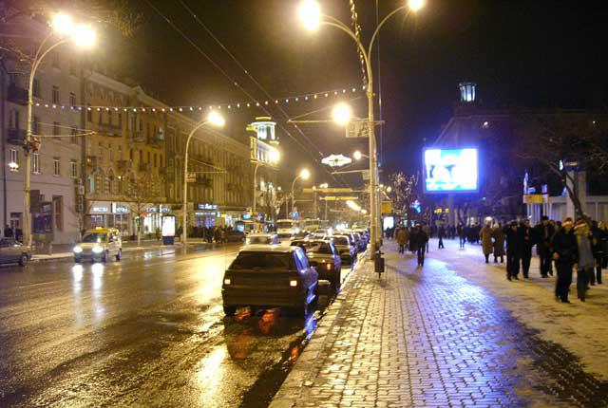
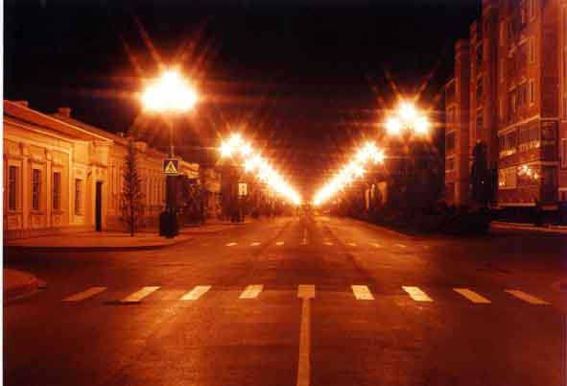
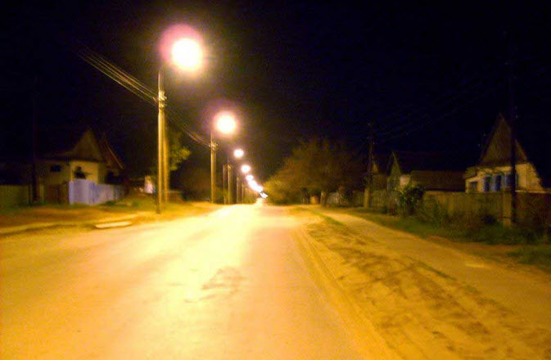
Эффективно ли освещение улиц и дорог ?
Вечер «часы пик» – много транспорта и пешеходов
Вечер, ночь, раннее утро – мало транспорта и пешеходов, особенно на периферийных улицах...
Предприятия со значительными производственными площадями
Eireen light systems(c) 2018

Slide 3
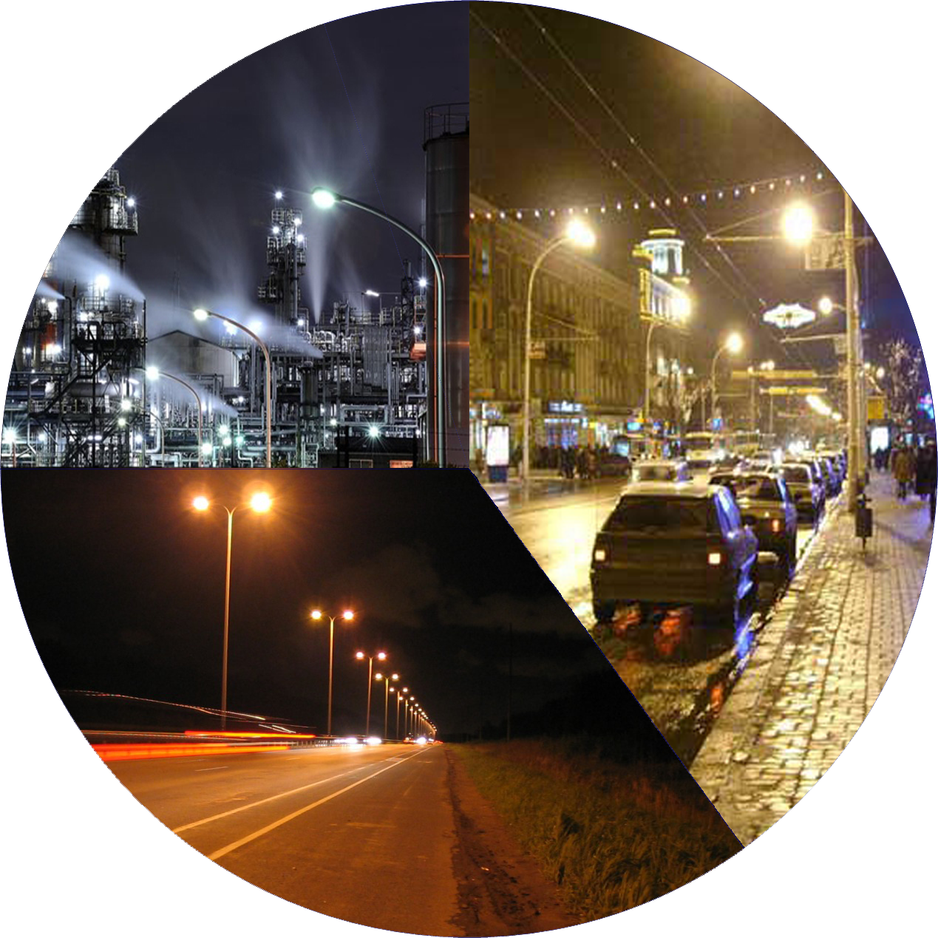
С такой «эффективностью» сталкиваются
Предприятия со значительными открытыми площадями
Администрации муниципальных образований, ТСЖ, управляющие компании
Дороги федерального значения
Eireen light systems(c) 2018

Slide 4
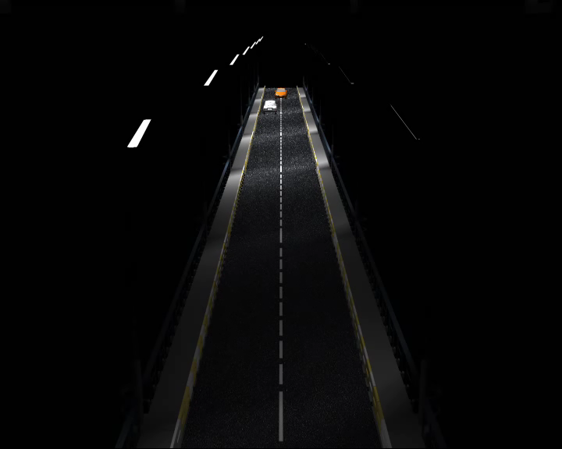
Мы предлагаем решение
Максимальный свет в нужное время, в нужном месте
Eireen light systems(c) 2018

Slide 5
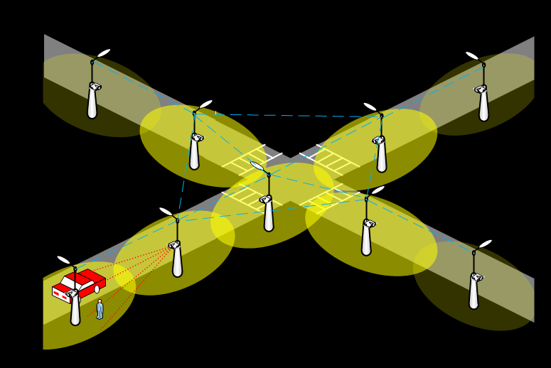
Мы предлагаем решение
Максимальный свет в нужное время, в нужном месте
Беспроводная связь
Зона действия мониторинга объектов
Eireen light systems(c) 2017
Eireen light systems(c) 2018

Slide 6
Преимущества
Протяженность светового пятна (максимально освещённого участка дороги) определяется динамически в зависимости от максимальной скорости движущегося транспортного средства среди потока транспорта на текущем участке дороги в текущий момент времени:
обеспечивает безопасность (при превышении ограничений максимальной скорости для участка дороги, как злостными нарушителями, так и спецтранспортом: скорая помощь, пожарная машина и т.п.)
увеличивает энергоэффективность (при скорости транспорта ниже максимально ограниченной скорости для участка дороги)
Независимое формирование световых пятен в случае использования раздельного освещения (2-х светильников на опоре) для дорожного полотна и пешеходного тротуара
Работа при Российских морозах, до - 40⁰С
Интеграция с платформой 1С Предприятие:
учёт необходимых работ, комплектующих для обслуживания оборудования при поступлении и фиксации информации о неисправности
привычный для большинства российских компаний интерфейс
Eireen light systems(c) 2018

Slide 7
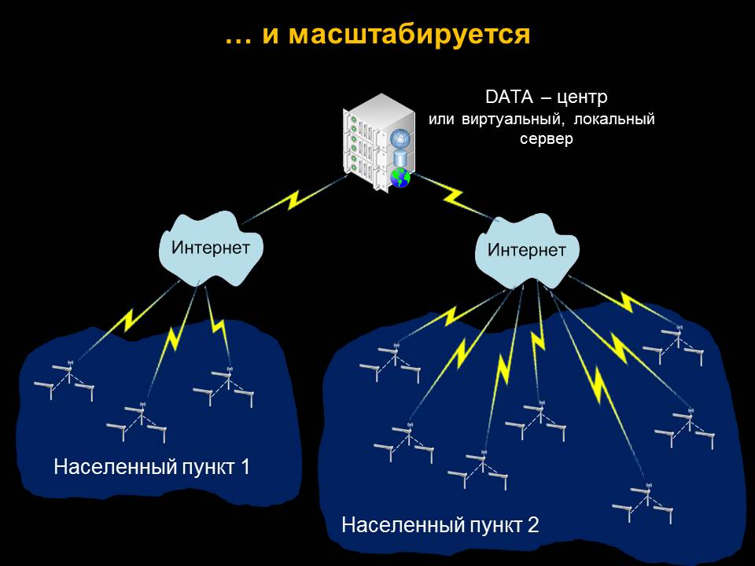
Преимущества
Легко масштабируется
Eireen light systems(c) 2018

Slide 8
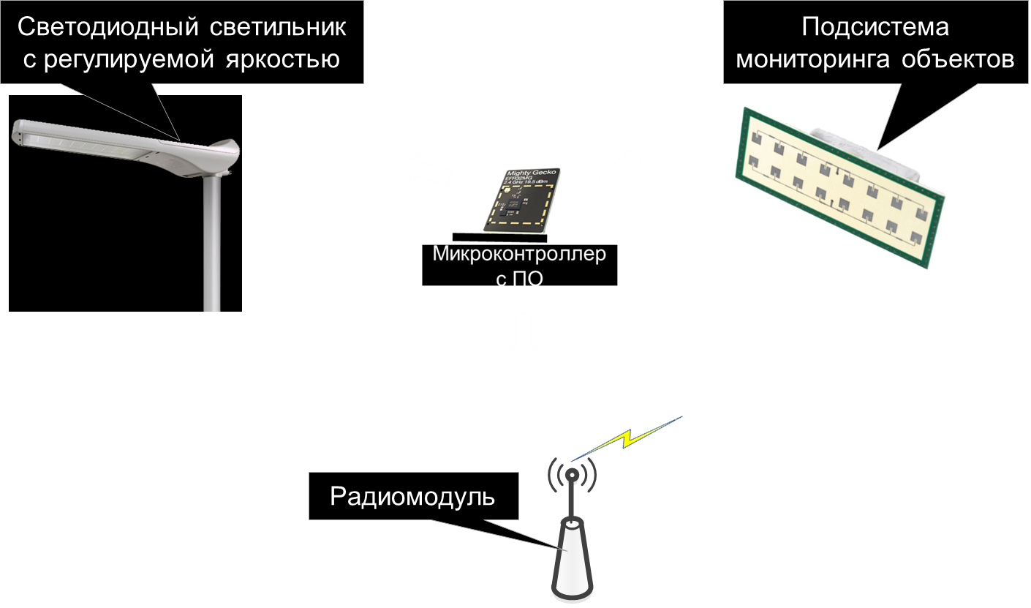
Технология
С помощью программного обеспечения объединим 3-и технологии
Eireen light systems(c) 2018

Slide 9
Стадия готовности, сроки коммерциализации
Стадия готовности: в разработке, осуществлено: 30-35%
Сроки коммерциализации: до старта продаж 1-1,5 года
Патенты:
Российские патенты
"Система контроля и управления уличной освещённостью", патент 112572, дата приоритета: 17.06.2011г.
"Способ работы электросветильника и электросветильник", патент на изобретение 2011135123/07, дата приоритета: 22.08.2011г. (можно восстановить до 23.08.2019)
PCT
"Street lighting control system", WIPO №WO/2012/173518, дата публикации: 11.05.2012г.
Государственная регистрация авторских прав на программное обеспечение для ЭВМ
"Программный комплекс системы контроля-управления динамического освещения улично-дорожной сети", RU 2017661431, дата регистрации: 12.10.2017г.
Eireen light systems(c) 2018

Slide 10

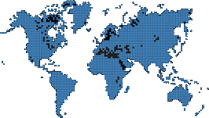
Рынок
PAM ТAM + сельские поселения, федеральные дороги, крупные предприятия, управляющие компании, ТСЖ, недоосвещенные территории
22,67 млрд. руб.
1900,37 млрд. руб.
TAM городские муниципальные образования
15,11 млрд. руб.
1266,91 млрд. руб.
SAM городские муниципальные образования с учетом роста продаж светодиодных светильников
6,41 млрд. руб.
536,84 млрд. руб.
15%
1%
SOM с учетом конкурирующих решений
0,96 млрд. руб.
5,37 млрд. руб.
Eireen light systems(c) 2018

Slide 11
Динамика рынка
Прогнозируемый рост спроса на интеллектуальные системы уличного освещения
Связан
с объемом продаж светодиодных светильников для муниципального уличного освещения
~25%
Россия
60% - 70% или 4,5 млн. шт. уличных светильников устаревшие и энерго- неэффективные
~25%
Eireen light systems(c) 2018

Slide 12
Потребители
Предприятия со значительными открытыми площадями
Администрации муниципальных образований, ТСЖ, управляющие компании
Ведомства отвечающие за федеральные дороги
Eireen light systems(c) 2018

Slide 13
Конкуренты
Продукт ► | Наш | Деконт | Рассвет | Светлый город | Аврора | Мир-свет | РАУАН | Tvilight | ALS | Street Light Vidion | ARLS | ТПП
Наличие шкафов распределительного оборудования | нет | да | да | да | да | да | да | нет | нет | да | нет | да
Система разработана под источник света (изначально) | cветодиодный | газоразрядный | газоразрядный | газоразрядный | газоразрядный | газоразрядный | газоразрядный | светодиодный | газоразрядный | газоразрядный | светодиодный | газоразрядный
Дистанционная настройка/перенастройка режимов работы отдельного светильника | да | нет | да | нет | нет | нет | нет | да | нет | да | да | да
Коррекция цветового температурного режима | опция | нет | нет | нет | нет | нет | нет | нет | нет | нет | нет | нет
Возможность изменения яркости от уровня естественной освещенности | да | да | да | да | да | да | нет | да | да | да | да | да
Возможность изменения яркости от степени освещенности дорожного покрытия | опция | нет | нет | нет | нет | нет | нет | нет данных | нет | нет | нет | нет
Изменение яркости по наличию движения | да | нет | нет | нет | нет | нет | нет | да | нет | нет | да | нет
Сопровождение объекта(ов) в световом пятне с привязкой к скорости максимально движущегося объекта среди потока объектов на текущем участке дороги | да | нет | нет | нет | нет | нет | нет | нет | нет | нет | нет | нет
Дистанционная локализация неисправностей | да | да | да | нет | нет | нет | нет | да | да | да | да | да
Дистанционное выявление степени загрязненности плафонов светильников | да | нет | нет | нет | нет | нет | нет | нет | нет | нет | нет | нет
Доступ к системе через мобильные платформы | да | нет | да | нет | нет | нет | нет | да | да | да | нет | да
Заявленная экономия энергии | 15-80% | до 35% | до 35% | до 35% | до 35% | до 35% | до 35% | 35-60% | 30-50% | 35-40% | 35-50% | 30-40%
Стадия (на рынке - █ , в разработке - █ )
Tvilight (Нидерланды), - наиболее близкое решение т.к. на сегодня это единственная реализованная система,
которая имеет возможность изменять яркость светильников по наличию участников движения (и для транспорта, и для пешеходов) улично-дорожной сети

Slide 14

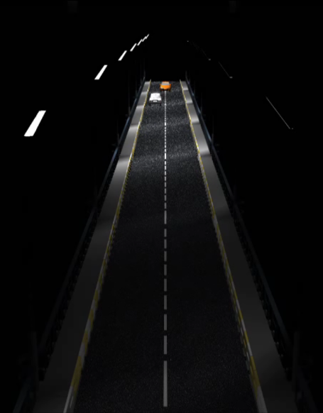
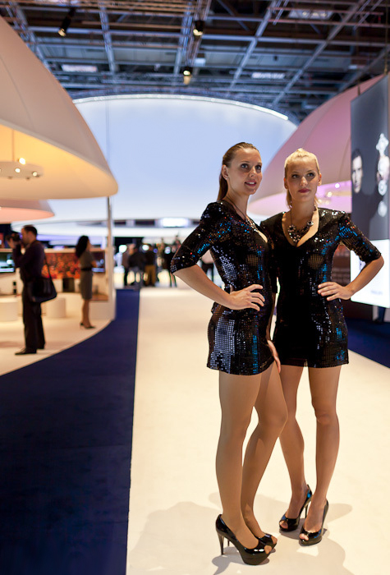
Маркетинговая стратегия
Основная стратегия на начальном этапе продвижения нашей продукции на рынок –партнерство для прибыли
С целью выстраивание этой стратегии нами произведен (и производится) анализ, на предмет того какие компании уже продают товары в нашей маркетинговой зоне тем клиентам, которые по сути являются и нашими потенциальным клиентами и кто из этих компании уже имеет доверие и уважение со стороны их клиентов. Соответственно такие компании могут продавать что-то, что идет либо до, либо вместе, либо после нашего продукта, конечно учитывая при этом, что наш товар не должен конкурировать с товарами этих компаний, а дополнять их
Встречи с клиентами и партнерами
производители / продавцы светодиодных светильников, проектные организации
Демонстрация в СМИ, отраслевые публикации
Отраслевые выставки, конференции
Eireen light systems(c) 2018

Slide 15
Бизнес-модель
Рынок | Бизнес модель | Ед. изм. | Цена, руб. | Ценообразование
 | Продукт/Услуга |  | Период оплаты
Внутренний | Прямые продажи Блок управления системы динамического освещения (оборудование для монтажа на одну осветительную опору) | шт. | 3014,74 Разовая покупка | Направление продаж строится на основе следующих предпосылок: 1) Стоимость электроэнергии для потребителей с максимальной мощностью от 670 кВт до 10 МВт в России в 2017г. за 1 кВт.ч. - 4,17 руб. 2) АО "Мосгорсвет", средняя мощность одного светодиодного объекта наружного освещения в эксплуатации по г. Москве - 0,15 кВт. 3) АО "Мосгорсвет", часы горения наружного освещения - 4016,44 ч. 4) Минимальная экономия электроэнергии при использовании "Системы контроля-управления динамического освещения улично-дорожной сети " - 40%. 5) Срок окупаемости затрат на приобретение блоков управления "Системы контроля-управления динамического освещения улично-дорожной сети" (СКДО) для потребителя - 3 года. 6). Потребитель готов заплатить за блок управления СКДО цену в размере экономии 40% от затрат на электроэнергию работающего светильника, умноженную на срок окупаемости 3 года. Расчетная формула: 4,17 * 0,15 * 4016,44 * 0,4 = 1004,91 руб. - экономия от использования СКДО для одного светильника в год. 1004,91 * 3 = 3014,74 руб. - экономия от использования СКДО для одного светильника в течение срока окупаемости. Вывод: потребитель готов заплатить за блок управления СКДО - 3014,74 руб.
Внешний |  |  | 6868,09 Разовая покупка | Аналогична стратегии формирование выручки для РФ (внутреннего рынка). Исключением является стоимость электроэнергии для потребителей с максимальной мощностью от 670 кВт до 10 МВт которая в среднем для Европейских стран в 2017г. за 1 кВт.ч. - 9,50 руб. [Источник: http://riarating.ru/infografika/20170627/630066493.html] Расчетная формула: 9,50 * 0,15 * 4016,44 * 0,4 = 2289,36 руб. - экономия от использования СКДО для одного светильника в год. 2289,36 * 3 = 6868,09 руб. - экономия от использования СКДО для одного светильника в течение срока окупаемости. Вывод: потребитель готов заплатить за блок управления СКДО - 6868,09 руб.
Внутренний | Подписка Услуга за использование ПО (веб-приложение) СКДО (за один блок управления системы динамического освещения зарегистрированный в БД ЦОД) | шт. | 50,25 Ежегодно | Направление продаж строится на основе следующих предпосылок: 1) Стоимость электроэнергии для потребителей с максимальной мощностью от 670 кВт до 10 МВт в России в 2017г. за 1 кВт.ч. - 4,17 руб. 2) АО "Мосгорсвет", средняя мощность одного светодиодного объекта наружного освещения в эксплуатации по г. Москве - 0,15 кВт. 3) АО "Мосгорсвет", часы горения наружного освещения - 4016,44 ч. 4) Минимальная экономия электроэнергии при использовании "Системы контроля-управления динамического освещения улично-дорожной сети" - 40%. 5) Срок окупаемости затрат на приобретение блоков управления "Системы контроля-управления динамического освещения улично-дорожной сети" (СКДО) для потребителя - 3 года. 6). Потребитель, установивший блоки управления системы управления динамического освещения, по истечению 3-х лет (срок окупаемости блоков управления СКДО) согласно договора оплачивают ежегодную подписку за использование облачного ПО диспетчерского пульта управления в размере экономии 5% от затрат на электроэнергию работающего светильника в течение одного года. Расчетная формула: 4,17 * 0,15 * 4016,44 * 0,4 = 1004,91 руб. - экономия от использования СКДО для одного светильника в год. 1004,91 * 5% = 50,25 руб. Вывод: потребитель готов заплатить за услугу "Подписка" - 50,25 руб. (за один блок управления системы динамического освещения зарегистрированный в БД ЦОД).
Внешний |  |  | 114,47 Ежегодно | Аналогична стратегии формирование выручки для РФ (внутреннего рынка). Исключением является стоимость электроэнергии для потребителей с максимальной мощностью от 670 кВт до 10 МВт которая в среднем для Европейских стран в 2017г. за 1 кВт.ч. - 9,50 руб. [Источник: http://riarating.ru/infografika/20170627/630066493.html] Расчетная формула: 9,50 * 0,15 * 4016,44 * 0,4 = 2289,36 руб. - экономия от использования СКДО для одного светильника в год. 2289,36 * 5% = 114,47 руб. Вывод: потребитель готов заплатить за услугу "Подписка" - 114,47 руб.
Внутренний | Лицензирование ПО - серверная лицензия - пользовательская лицензия (за один блок управления СКДО) | шт. | 400000 301 Ежегодно | Направление продаж строится на основе следующих предпосылок: 1). Прогнозируемое количество светильников (блоков управления системы динамического освещения зарегистрированных в БД ЦОД) на 1 серверную лицензию, не менее 4000 шт. 2). Доля продаж ПО по бизнес-модели "Лицензирование" ~10% 3). Потребитель готов заплатить за серверную лицензию СКДО цену в размере не более 10% от экономии, полученной им при использовании СКДО в течение года 4). Потребитель готов заплатить за пользовательскую лицензию цену в размере не более 30% от экономии, полученной им при использовании СКДО в течение года, в перерасчете на один светильник
Внешний | - серверная лицензия - пользовательская лицензия (за один блок управления СКДО) |  | 900000 687 Ежегодно | Направление продаж строится на основе следующих предпосылок: 1). Прогнозируемое количество светильников (блоков управления системы динамического освещения зарегистрированных в БД ЦОД) на 1 серверную лицензию, не менее 4000 шт. 2). Доля продаж ПО по бизнес-модели "Лицензирование" ~10% 3). Потребитель готов заплатить за серверную лицензию СКДО цену в размере не более 10% от экономии, полученной им при использовании СКДО в течение года 4). Потребитель готов заплатить за пользовательскую лицензию цену в размере не более 30% от экономии, полученной им при использовании СКДО в течение года, в перерасчете на один светильник

Slide 16
Что сделано
Разработана структурно-функциональная схема Системы контроля-управления динамического освещения (СКДО) улично-дорожной сети
Разработаны структурные схемы ПО и БД
Подготовлен пакет документации на разработку автоматизированной системы управления освещением, описана информационная среда СКДО
Проведены исследования и обоснование выбора электронных компонентов СКДО, закуплена часть оборудования для разработки и отладки узлов СКДО
Разработана БД программного комплекса СКДО улично-дорожной сети и web-серверное ПО автоматизированных рабочих мест диспетчерских пультов населённых пунктов для целей пилотного тестирования
Идет подготовке пакета КД и разработка: цифрового микропроцессорного модуля управления-контроля светильника в ИВС и аналоговой части детектора ближнего действия для мониторинга участников движения улично-дорожной сети
Сдан научно-технический отчёт по программе Старт-1 "Фонд содействия инновациям“
Проект поддержан по программе Старт-2 “Фонд содействия инновациям"

Slide 17
Дорожная карта
Пилотное тестирование системы контроля-управления динамического освещения
Привлечение инвестиций: 4 млн. руб. + 4 млн. руб. по программе Старт-3 "Фонда содействия инновациям"
Пробные продажи с целью уточнения спроса и требований продукту
Выпуск установочной серии
Продажи доработанных версий продукта, адаптированных под потребности разных групп клиентов
Подача заявки и получение гранта 2 млн. руб. по программе Старт-1 "Фонда содействия инновациям«
Получение статуса Участник "Сколково"
Подписание с МКП "Горсвет" г.Ижевска соглашения о намерениях проведения пилотного тестирования
Гос. регистрация авторских прав на ПО для ЭВМ "Программный комплекс системы контроля-управления динамического освещения улично-дорожной сети"
2016
2017
2018 - 2019
2020
2021 -
Проведён НИОКР по программе Старт-1 "Фонда содействия инновациям“
Разработано web-серверное ПО автоматизированных рабочих мест диспетчерских пультов населённых пунктов для пилотного тестирования
Проведены исследования и выбора электронных компонентов, закуплена часть оборудования для разработки и отладки системы контроля-управления динамического освещения
Проект поддержан по программе Старт-2 “Фонда содействия инновациям"
Изготовление и испытание опытного образца детектора ближнего действия
Расширение функционала программного комплекса "Система контроля-управления динамического освещения улично-дорожной сети“
Разработка программного обеспечения САПР для моделирования топологии узлов системы контроля-управления освещением улично-дорожной сети
Разработка промышленного образца детектора ближнего действия, выпуск малой серии
Серийное производство
Захват долей рынка в целевых сегментах и выход на запланированные продажи
Eireen light systems(c) 2018

Slide 18
Инвестиции
Объем необходимых инвестиций: 3 000 000 руб.
Предложение инвестору: 3 000 000 руб. в виде конвертируемого займа, - размер приобретаемой доли компании рассчитывается по показателям рыночной стоимости компании в момент конвертации применительно к сумме займа и невыплаченных процентов по нему.
(на сегодня 5 млн. руб. привлечено в проект: НИОКР, комплектующие, оборудование)
Направления использования средств, руб.:
- исследования и разработки: 2 634 744,00
- приобретение отладочных наборов и комплектующих: 130 508,00
- прочие общехозяйственные расходы: 234 748,00
Последующие раунды: инвестиции в размере 4 000 000 руб. (через 1 год после первого раунда)
Стратегия выхода для инвестора:
- продажа стратегическому инвестору
(пример - компания OSRAM приобрела миноритарный пакет акций "Tvilight", см.: http://www.tvilight.com/about-us/#toggle-id-1)
- продажа другому инвестору.
Eireen light systems(c) 2018

Slide 19
Финансы
Eireen light systems(c) 2018

Slide 20
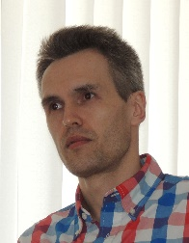
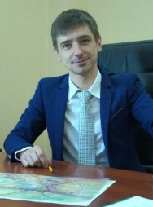
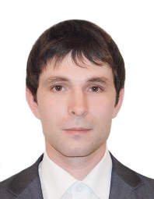
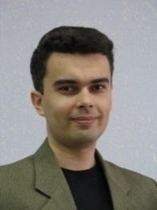
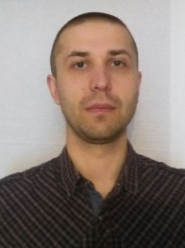
Команда и партнеры
БИЗНЕС
Лещев Алексей
ген. директор, основатель проекта
Образование: ИжГТУ имени М.Т. Калашникова Инженер: "Вычислительные машины, системы, комплексы и сети"
Опыт работы: ООО "Мегасервис" - директор ФРОАО "Воткинскгаз" - инженер-программист
Специализация: технологическое предпринимательство
Елькин Виктор
финансовый директор
Высшее экономическое образование
Президентская программа подготовки управленческих кадров (2006, УдГУ)
Степень MBA (2012, HULT IBS, USA)
Опыт работы: ООО "Уралреммаш" - директор
Стажировка в Alcatel-Lucent (2012, Shanghai, China)
Специализация: финансы, маркетинг, управление
НИОКР
Любимов Алексей
системный аналитик
Образование: УдГУ Магистр: "Прикладная информатика в экономике«
Опыт работы: ОАО "Каравай" - конфигурационный менеджер, ОАО "Воткинский завод" - аналитик-программист
Специализация: проектирование информационных систем, разработка и внедрение программного обеспечения, БД
Раскин Павел
научный сотрудник
Кандидат технических наук по специальности "Автоматизация и управление
технологическими процессами и производствами"
Опыт работы: ФГБОУ ВО "УдГУ" - доцент ФГБОУ ВО "ИжГТУ", - инженер-программист
Специализация: автоматизация и управление технологическими процессами в машиностроении
Окунцев Сергей
инженер программист
Образование: ИжГТУ имени М.Т. Калашникова Инженер: "Вычислительные машины, системы, комплексы и сети"
Опыт работы: ООО "Альфа-Интегратор-Инфоэнерго" - программист, ООО "НПП Адвент" - программист
Специализация: IT технологии, проектирование, разработка и внедрение программного обеспечения, БД

Slide 21
ДОПОЛНИТЕЛЬНЫЕ МАТЕРИАЛЫ

Slide 22
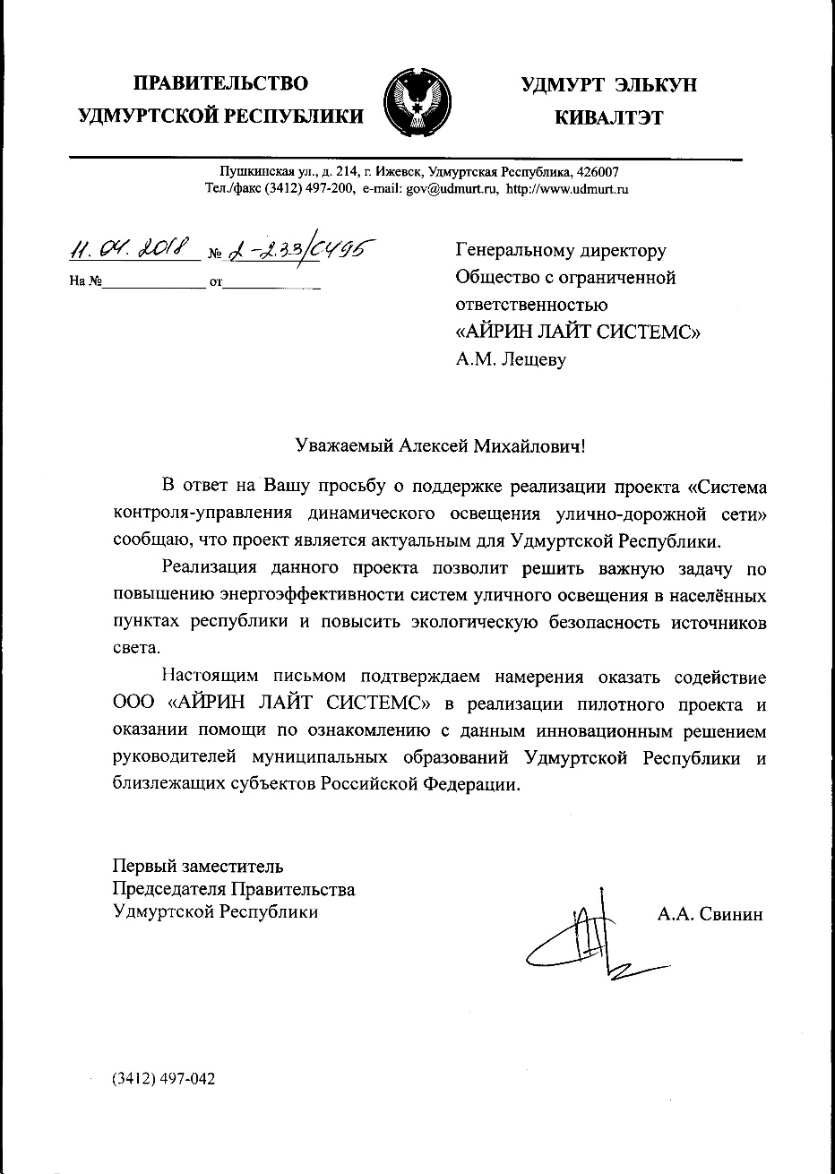
Письмо о содействии проекту правительством Удмуртской Республики

Slide 23
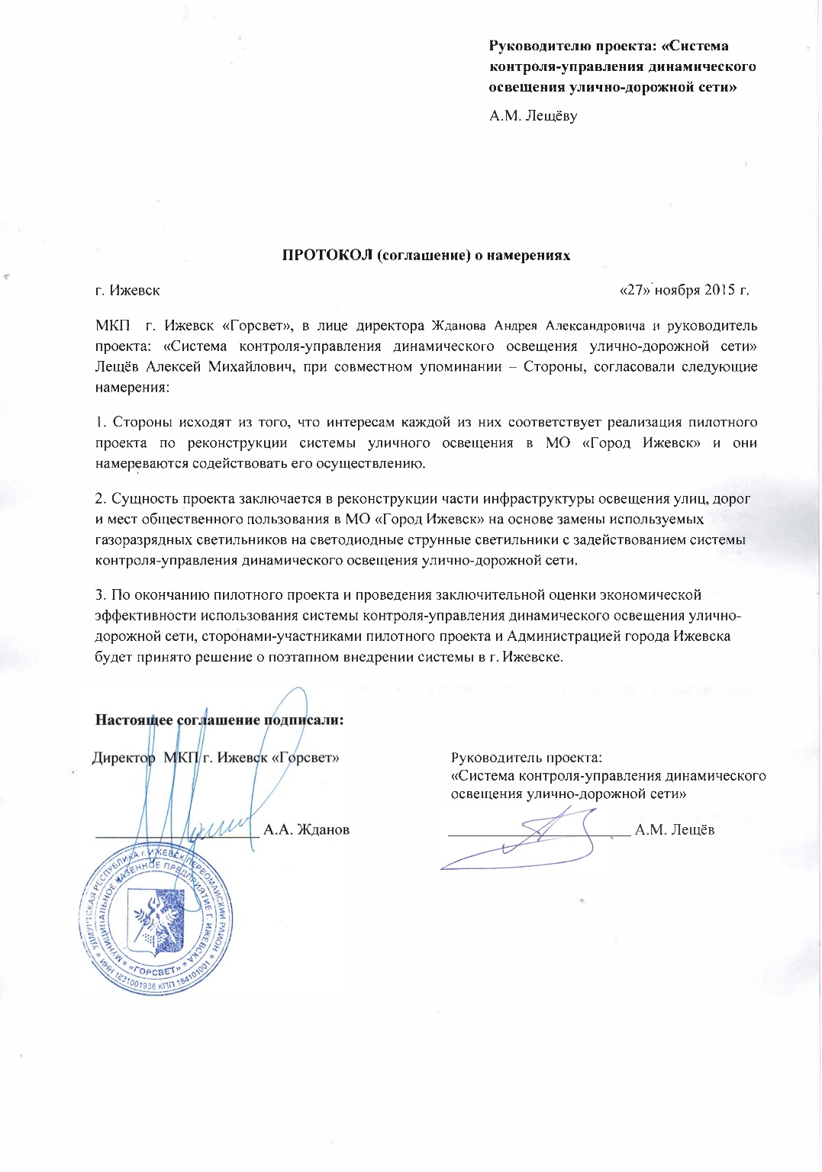
Протокол о намерениях реализации пилотного проекта

Slide 24
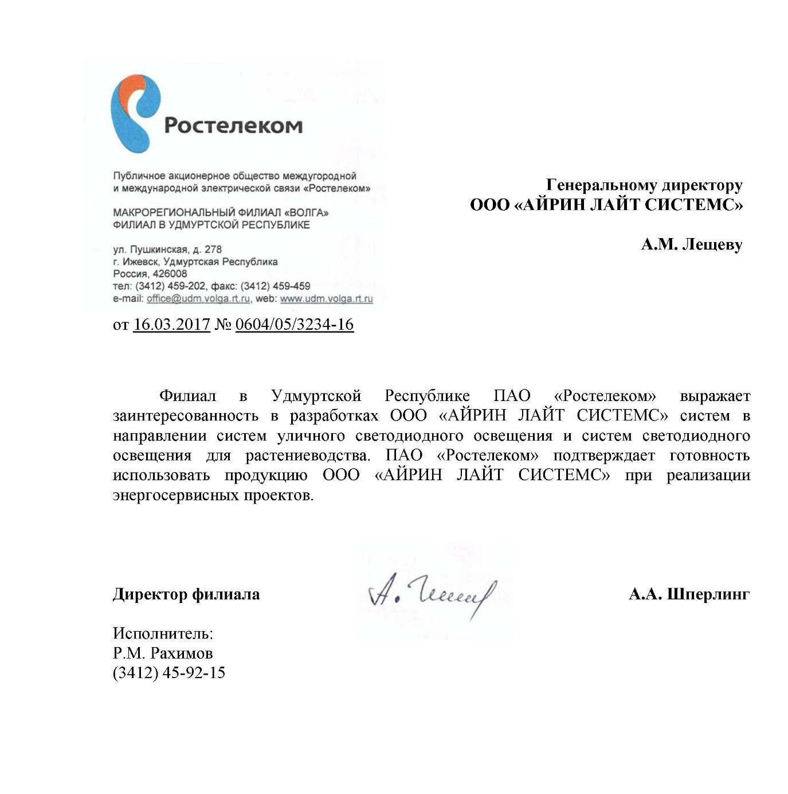
Письмо заинтересованности ПАО «Ростелеком» в использовании решения при реализации энергосервисных проектов

Slide 25
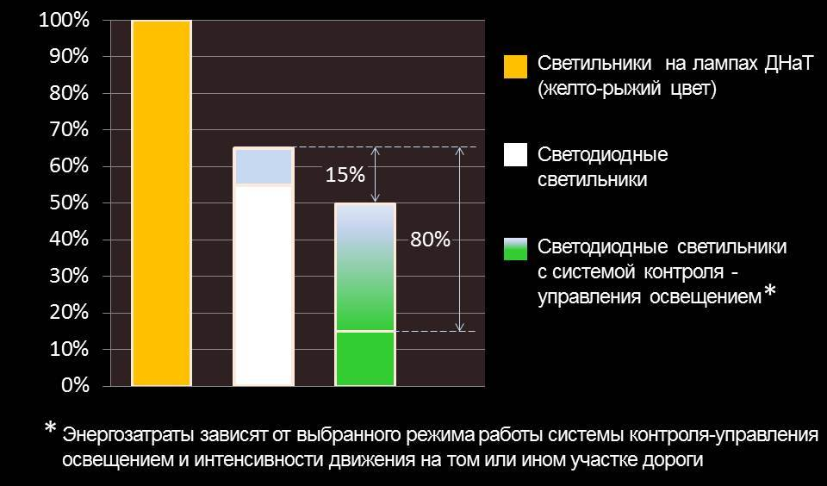
Заказчику: показываем энергозатраты на освещение с разными типами светильников и с системой контроля-управления освещением

Slide 26
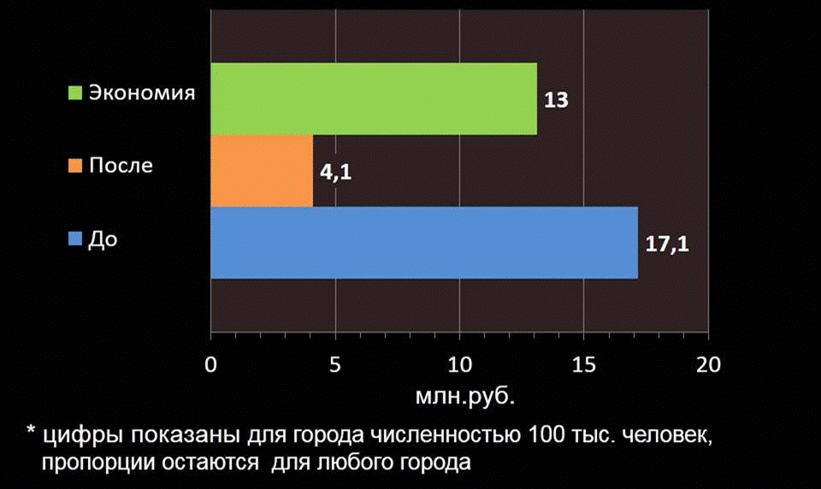
Заказчику: показываем ежегодные затраты на электроэнергию до и после реконструкции системы освещения улично-дорожной сети *

Slide 27
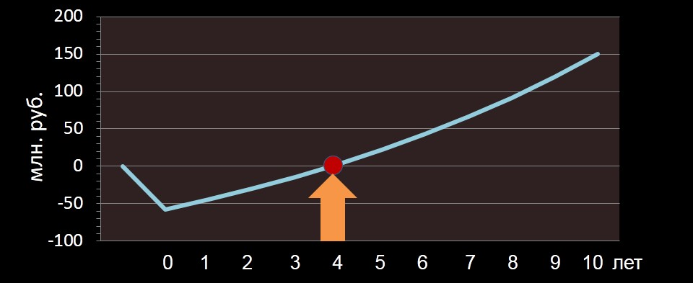
Заказчику: показываем срок окупаемости комплекса -
Система управления-контроля уличной освещенностью со светодиодными светильниками *
* Расчет приведен для города численностью 100 тыс. человек,
для случая реконструкции существующей системы освещения

Slide 28
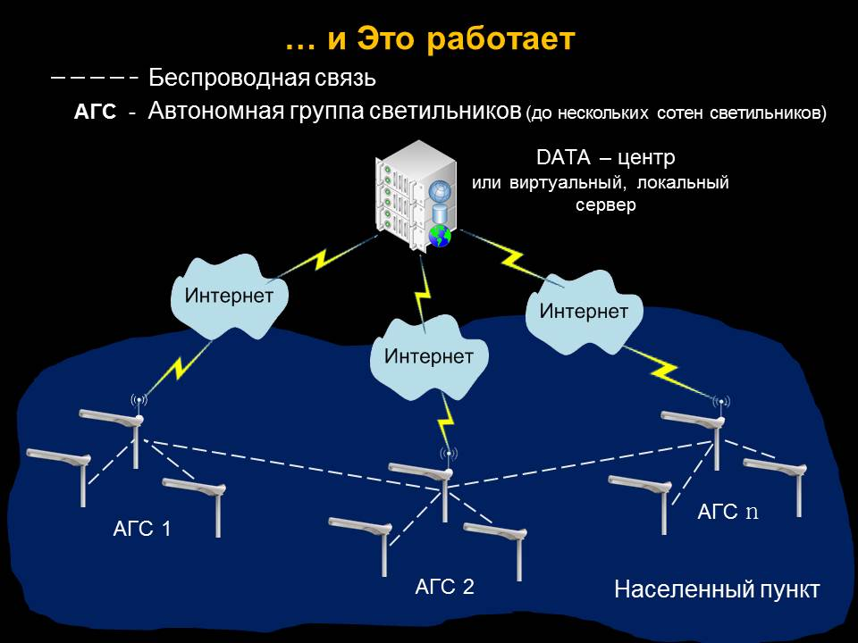
Технология
... и Это работает
Eireen light systems(c) 2018

Slide 29
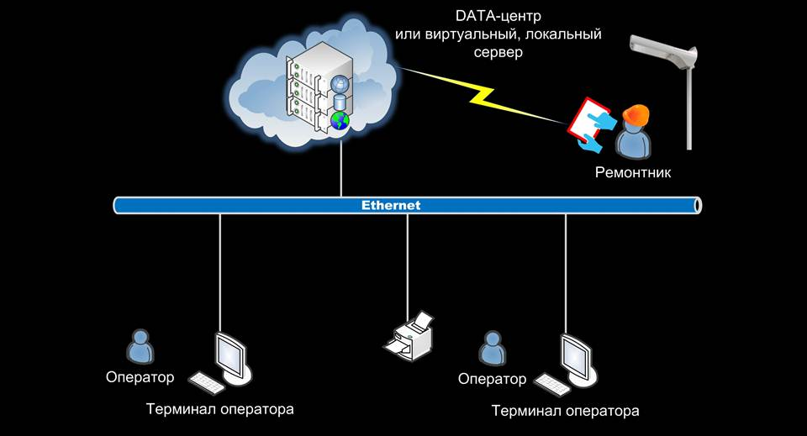
... и Это работает
Автоматическое, ручное управление уличным освещением
Сбор данных о состоянии оборудования, расходе электроэнергии
Обработка и анализ накопленных данных
Eireen light systems(c) 2018

Slide 30
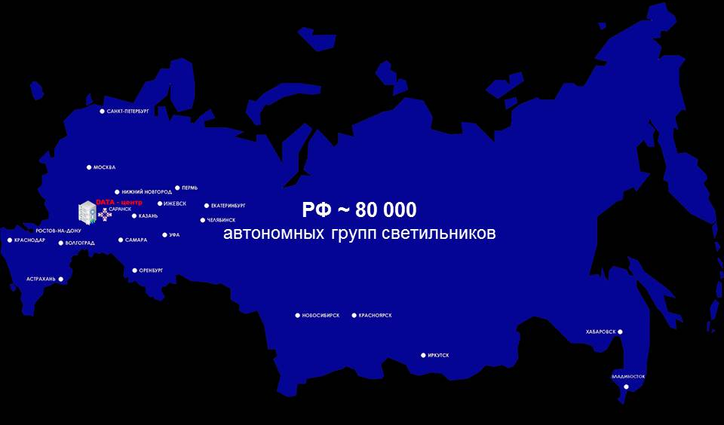
... и масштабируется
концепция LightNet road system
система распределенной сети управления дорожным освещением
Eireen light systems(c) 2018

Slide 31
Конкуренты *
Характеристика | Параметры нашей системы | Параметры системы Tvilight (Нидерланды)
Потребительские характеристики
Детектирование скорости объекта | 1 - 5,8 км/час (пешеход) 5,8 - 200 км/час (транспорт) | 4 - 120 км/час
Размер светового пятна | от 1 и более соседних столбов. Размер пятна определяется динамически в зависимости от максимальной скорости движущегося объекта среди потока объектов | от 1 до 10 соседних столбов в зависимости от вида объекта движения. Размер пятна программируется при настройке системы.
Автоматическая настройка/корректировка режимов работы каждого светильника в зависимости от меняющихся интенсивности и скоростей передвижения объектов в зоне светильника за запрограммированный интервал времени | Да | Нет
Динамическая подстройка протяженности/ конфигурации локального светового пятна, сопровождающего движущийся объект в зависимости от его скорости (с учётом погодных условий, естественной освещённости) | Да | Нет
Протоколирование параметров работы | Сохранение потреблённой энергии светильником в разрезе режимов/уровня освещения. Сохранение количества срабатываний датчиков | Сохранение потреблённой энергии каждые 15 минут. Сохранение в реальном времени параметров потребляемого тока, напряжения, мощности (опционально)
Динамическая подстройка протяженности/ конфигурации локального светового пятна, сопровождающего движущийся объект в зависимости от его скорости и нахождения вблизи детектируемого участка объектов, имеющих разные нормы освещённости (пешеходный переход, места остановок маршрутных транспортных средств, тоннель и пр.) | Да | Нет
Условия эксплуатации | Температура -40C до +70C Влажность 20% до 90% | Температура -20C до +70C Влажность 20% до 90%
Интеграция с платформой 1С:Предприятие | Да | Нет
Основные характеристики датчиков/детекторов
Физический принцип работы | СВЧ-доплеровский датчик движения ближнего действия с цифровой обработкой полезного сигнала | Отслеживание уровня ИК-излучения в поле зрения пироэлектрического датчика.
Параметры датчика | Угол обзора каждого датчика в диапазоне от 12⁰ до 360⁰, - определяется набором СВЧ-модулей | Суммарный угол ≥ 270 ° (зависит от диаметра столба)
* Сравнение параметров приведено с наиболее близким решением Tvilight (Нидерланды), т.к. на сегодня это единственная, реализованная система, которая имеет возможность изменять яркость светильников по наличию участников движения (и для транспорта, и для пешеходов) улично-дорожной сети. Цена/стоимость решения Tvilight находится в диапазоне от 5 800 до 8 600 руб. (за один прибор на осветительной опоре, подключенный к диспетчерскому пункту). Цена выведена на основании: заявленной средней экономии энергии (см. предыдущий слайд), стоимости электроэнергии в Нидерландах (см.: http://riarating.ru/infografika/20170627/630066493.html), мощности светодиодного светильника от 0,1 до 0,15 кВт, заявления лидера проекта системы Tvilight о том, что срок окупаемости системы 3 - 4 года (см. видео: https://yadi.sk/i/19Fu65PkmXhUf) и на основании того, что часы горения наружного освещения за год составляют: 4 016 час. (см. годовой отчет АО "Мосгорсвет" за 2016г.: https://yadi.sk/i/EmRmsVXU3NmRAn)

